Slide 1

Elasticsearch顶尖高手系列课程
高手进阶篇
82_熟练掌握ES Java API_client集群自动探查以及汽车零售店案例背景
讲师：中华石杉

Slide 2
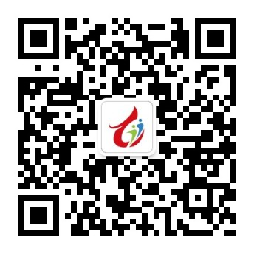
谢谢
THANK YOU
龙果学院官方微信公众号

